Slide 1
Changements tarifaires
aux assurances collectives
Recommandations du CFARR

Slide 2
RAPPEL : augmentation de 15% des primes en 2021 mais la moitié a été épongé avec un congé de prime de 7,5%.
Recommandation no. 1
Taux de renouvellement pour 2022
1.1 une augmentation de 0% pour l’assurance maladie + un congé de primes de 4%. Augmentation effective de 3, 5%;
1.2 une augmentation de 4% pour l’assurance dentaires et la fin du congé de primes de 1% accordé en 2021. Augmentation effective de 5%.
1.3 une diminution de 5% pour toutes les garanties en assurance vie (assurance vie de base, assurance vie des personnes à charge, assurance vie additionnelle, assurance maladies graves) et un congé de 50% des primes pour toutes les garanties en assurance vie.
1.5 une diminution de 10% pour l’assurance invalidité de longue durée.
L’assurance la moins chère en ville !
Notes:
1- La capitale se crée une réserve, mais si les surplus dépasse les réserves, elles sont retournées dans un fond au CFARR qui les redistribue en congé de primes.
1.1 aucune augmentation pour 2022 avec la capitale mais on a pas les surplus pour un congé de prime d’encore 7,5%.
1.2 Cette augmentation est du aux tarifs des dentistes qui ont augmentés probablement à cause de la COVID.
1.3 Assurance vie va bien! Diminution des primes bien sur. L’assurance la moins chère en ville!
1.4 ne nous concerne pas (chargé de cours invalidité courte durée)
1.5 une diminution de 10% des primes

Slide 3
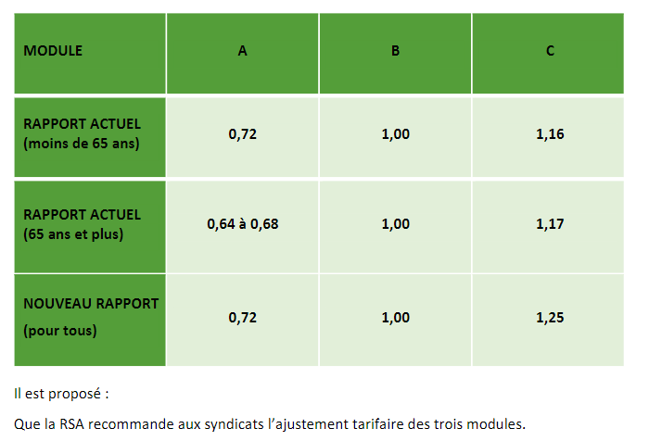
Recommandation 2:
Révision des composantes du régime d’assurance: ajustements tarifaires en assurance maladie
Les primes de B sont les valeurs de référence
Constats
Le module « A » du régime FNEEQ est l'un des moins généreux et des moins couteux parmi ses comparables. La proportion du module « A » par rapport au module « B » de 0,72 nous semble donc adéquate pour le groupe d’âge des participants âgés de moins de 65 ans. Cependant, pour le groupe d’âge des participants âgés de 65 ans ou plus, la proportion est variable selon la catégorie de protection;
Le module « B » du régime FNEEQ est le plus généreux parmi ses comparables mais est aussi légèrement plus couteux que ses comparables;
Le module « C » du régime FNEEQ est le plus généreux, mais aussi l'un des moins couteux parmi ses comparables.
Notes:
Ratio: prime x/prime B

Slide 4
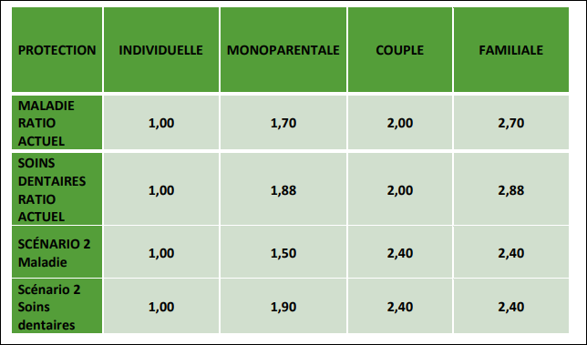
Recommandation no.4
Révision des composantes du régime d’assurance: ajustements tarifaires en assurance maladie.
Constats
Le ratio réel global pour la protection monoparentale (tous les modules combinés sur la période 2016-2017-2018) est de 1,51 par rapport au ratio actuel de tarification de 1,70 du groupe des participants âgés de moins de 65 ans;
Le ratio réel pour la protection couple est systématiquement plus élevé que celui pour la protection familiale. Cet état de fait surprenant provient selon toute vraisemblance de l’âge moyen plus élevé des participants détenant une protection couple par rapport aux participants détenant une protection familiale.
Il est proposé :
Que la RSA recommande aux syndicats de fusionner la protection couple et la protection familiale.
Notes:
Ratio réelle = ratio des coûts des réclamations

Slide 5
Recommandation no. 5
Révision des composantes du régime d’assurance: ajustements tarifaires en assurance maladie et soins dentaires
Considérant que certains groupes de personnes participantes devront assumer des hausses plus importantes;
Considérant que les hausses qui seront nécessaires pour les renouvèlements des prochaines années sont inconnues;
Considérant que le temps permettra de voir l’effet de la nouvelle tarification sur l’expérience avant un nouvel appel d’offres;
Il est proposé: Que la RSA recommande aux syndicats une mise en place progressive des modifications à compter du renouvèlement 2022 avec une période de transition d’une durée de 48 mois.
Notes:
À chaque période de modification d’assurance (1e au 30 novembre) pour cette année, 2022, 2023 et 2024 les adhérents qui ont la couverture couple pourront changer leur couverture d’assurance à individuel si l’assureur du conjoint le permet. (Notre assurance le permet)

Slide 7
Recommandation n.6
Révision des composantes du régime d’assurance: ajustements en assurance vie
Considérant que la garantie d’assurance vie de base de la personne adhérente de moins de 65 ans prévoit actuellement : 1 x le salaire annuel (minimum 35000$) ou 2 x le salaire annuel (minimum 70000$) au choix du participant;
Il est proposé :
Que la RSA recommande aux syndicats la modification de la garantie comme suit : 1 x le salaire (minimum 75000$) ou 2 x le salaire (minimum 75000$) au choix du participant. Les primes d’assurance vie de base diminueraient de 0,5% pour toutes les personnes adhérentes.

Slide 8
Recommandation n.7
Révision des composantes du régime d’assurance: assurance invalidité
Il est proposé:
Que la RSA recommande aux syndicats de n’apporter aucune modification à la garantie en assurance invalidité de longue durée.
Notes:
On doit voter pour cette recommandation puisque le CFARR a été mandaté d’analyser l

Slide 9


Recommandations no.9 et 10
Révision du régime d’assurance soins dentaires: condition de participation à l’option 2
No.9
No.10
Il est proposé :
que le RSA recommande aux syndicats la modification de cette protection.
Notes:
L’an dernier B et l’expérience ne permet pas de penser que cela hausserait les primes.

Slide 10
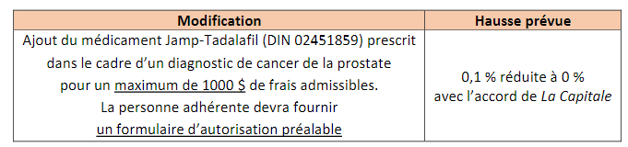
Recommandation 12
Révision du régime d’assurance maladie: ajout d’un médicament
Il est proposé:
Que la RSA recommande aux syndicats l’ajout de ce médicament.
Notes:
C’est du Cialis pour les patients atteint du cancer de la prostate. Fait partie de leur traitement.

Slide 11
Recommandation 15
Demande de l’assureur: Assurance voyage et assurance annulation voyage
Il est proposé :
Que la RSA recommande aux syndicats les modifications proposées à ces protections.

Slide 12
Recommandations 1.4, 13 et 14
Nous sommes un syndicat non-adherent
1.4 Il est proposé : une diminution de 5% pour l’assurance invalidité courte durée.
13 Modifications à l’annexe 1 (enseignants de la FC)
Il est proposé: que la RSA recommande aux syndicats les modifications proposées à lannexe 1.
Que les membres du CFARR développent des outils d’information et se rendent disponibles pour faire une présentation dans les assemblées locales à la demande des syndicats.
Notes:
Diapo suivantes pour les modifications

Slide 13
Paragraphe 2
Texte actuel
Les personnes enseignantes chargées de cours doivent avoir effectué 450 heures de cours, durant trois années consécutives, pour être admissibles à l’assurance. Pour conserver son admissibilité, la personne adhérente doit effectuer 450 heures chaque année. Si, pour une année donnée, la personne adhérente effectue moins de 450 heures, elle n’est plus admissible à l’assurance l’année suivante. La personne enseignante chargée de cours redevient admissible l’année suivant celle où elle effectue les 450 heures requises.
Modification proposée
Les personnes enseignantes non permanentes qui ont atteint trois années d’ancienneté selon la liste d’ancienneté officielle sont admissibles l’année suivant celle où leur charge totale établie selon la relation suivante atteint 1 : CI/80 + (Nombre de périodes d’enseignement) / 450. Pour conserver son admissibilité, la charge totale de la personne adhérente doit atteindre 0,6 chaque année selon la même relation. Si, pour une année donnée, la charge totale de la personne adhérente n’atteint pas 0,6 selon la même relation, elle n’est plus admissible à l’assurance l’année suivante. La personne adhérente redevient admissible l’année suivant celle où sa charge totale atteint 0,6 selon la même relation.

Slide 14
Paragraphe 2
Texte actuel
Les personnes enseignantes chargées de cours doivent avoir effectué 450 heures de cours, durant trois années consécutives, pour être admissibles à l’assurance. Pour conserver son admissibilité, la personne adhérente doit effectuer 450 heures chaque année. Si, pour une année donnée, la personne adhérente effectue moins de 450 heures, elle n’est plus admissible à l’assurance l’année suivante. La personne enseignante chargée de cours redevient admissible l’année suivant celle où elle effectue les 450 heures requises.
Modification proposée
Les personnes enseignantes non permanentes qui ont atteint trois années d’ancienneté selon la liste d’ancienneté officielle sont admissibles l’année suivant celle où leur charge totale établie selon la relation suivante atteint 1 : CI/80 + (Nombre de périodes d’enseignement) / 450. Pour conserver son admissibilité, la charge totale de la personne adhérente doit atteindre 0,6 chaque année selon la même relation. Si, pour une année donnée, la charge totale de la personne adhérente n’atteint pas 0,6 selon la même relation, elle n’est plus admissible à l’assurance l’année suivante. La personne adhérente redevient admissible l’année suivant celle où sa charge totale atteint 0,6 selon la même relation.

Slide 15
Paragraphe 7
Texte actuel
Les primes et protections sont calculées en fonction de l’échelle de salaire applicable aux personnes enseignantes à temps plein.

Slide 16
Paragraphe 7
Modification proposée
Les primes et protections qui sont calculées en fonction du salaire sont établies selon l’échelle de salaire applicable aux personnes enseignantes à temps plein, c’est-à-dire le taux horaire de l’enseignante ou l’enseignant chargé de cours multiplié par 525 heures.
Lorsque la personne enseignante est aussi admissible en vertu de la clause 2.1.1 du présent contrat chez le même employeur, le salaire annuel à temps plein établi selon le calcul mentionné ci-haut doit être réduit du pourcentage de tâche de la charge permettant l’admissibilité en vertu de la clause 2.1.1 en utilisant la formule suivante :
Taux horaire de chargé de cours x 525 h - (Taux horaire de chargé de cours x 525 h x pourcentage de tâche visée par la clause 2.1.1)

Slide 17
Paragraphe 7
Exemple de calcul du salaire à utiliser pour un chargé de cours ayant une tâche à 50 % dans un poste visé par la clause 2.1.1 avec un taux horaire de chargé de cours de 70,54 $ de l’heure :
70,54 $ x 525 h - (70,54 $ x 525 h x 0,5)

Slide 18
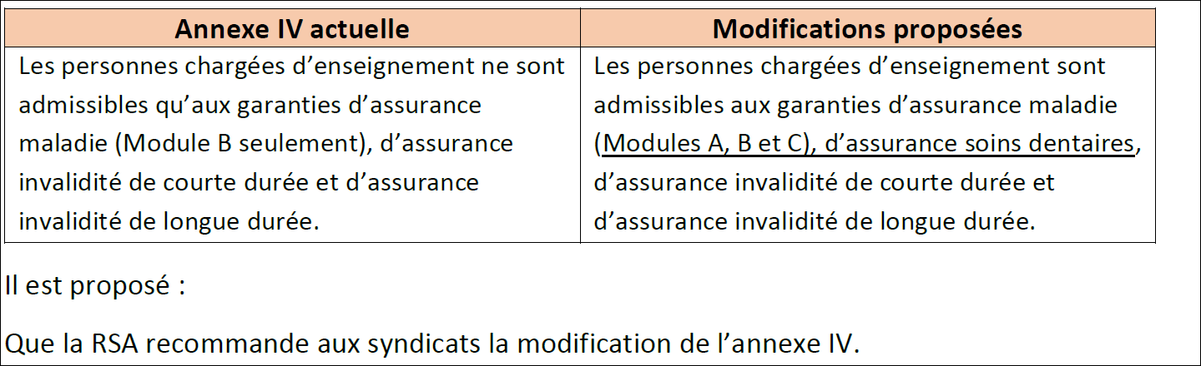
Recommandations 1.4, 13 et 14 (suite)
Nous sommes un syndicat non-adherent
14 Modification de l’annexe IV: Personnes chargés d’enseignement de l’Université de Laval

